Slide 1
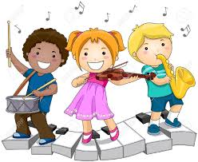
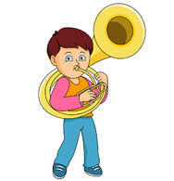

GLASBENI POJMI

Slide 2
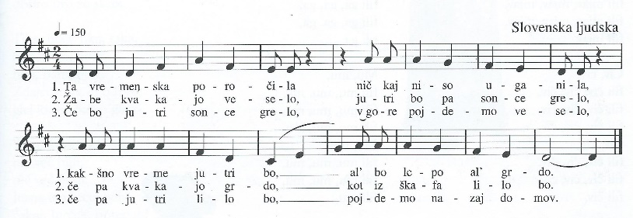
PESEM
GLASBENO DELO, KI SE IZVAJA S PETJEM

Slide 3
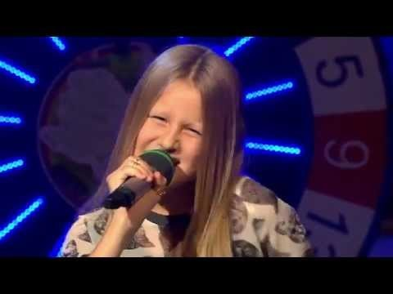
PEVEC ali PEVKA
SOLIST, VOKALIST, KI GLASBENO USTVARJA Z GLASOM
PRISLUHNI PETJU ZA MINUTKO ALI DVE

Slide 4
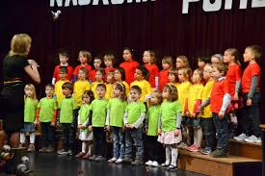
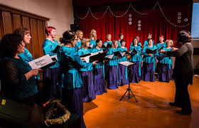
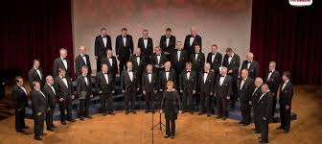
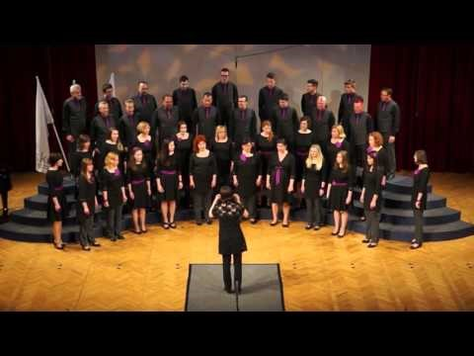
PEVSKI ZBOR = VOKALNA GLASBENA SKUPINA
ALI TE ZANIMA KAKO SE SLIŠI PEVSKI ZBOR

Slide 5
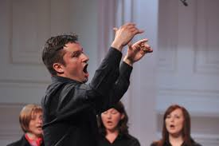
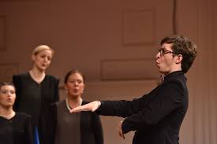
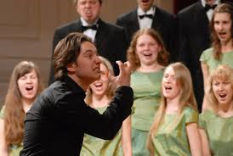
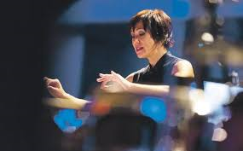
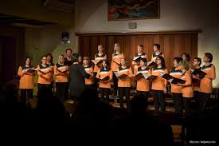
ZBOROVODJA = DIRIGENT PEVSKEGA ZBORA,NE UPORABLJA DIRIGENTSKE PALIČICE

Slide 6
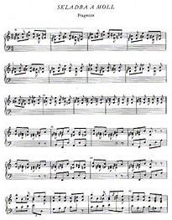
SKLADBA = GLASBENO DELO
INSTRUMENTALNA
VOKALNA (ZBOROVSKA)
VOKALNO-INSTRUMENTALNA

Slide 7
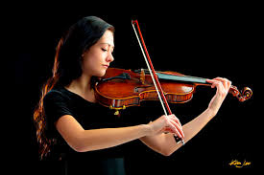
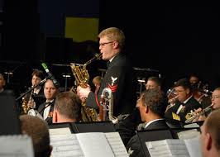
SOLIST = POSAMEZNI GLASBENIK
IZVAJA SAMOSTOJEN DEL SKLADBE

Slide 8
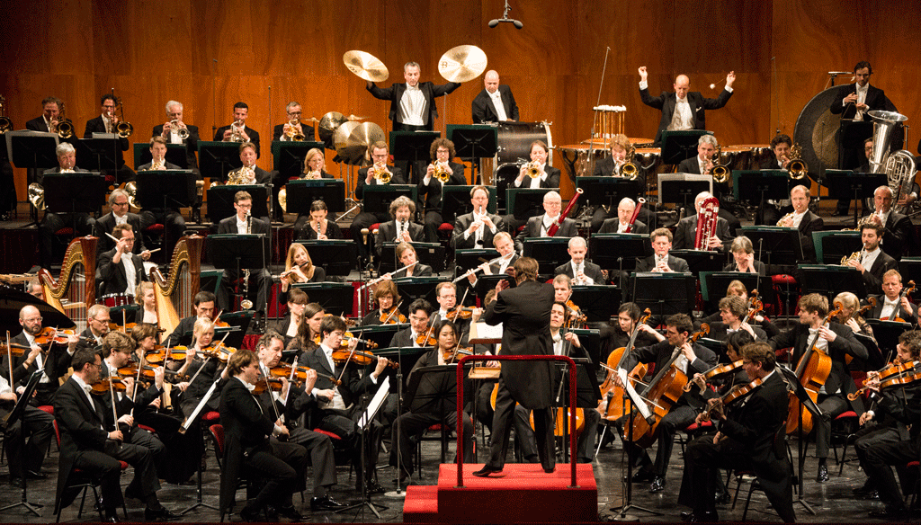
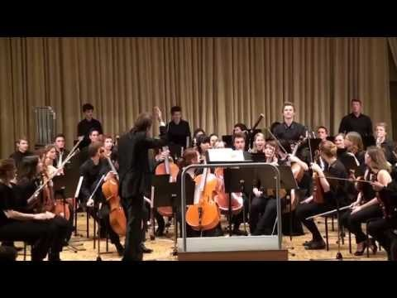
ORKESTER = GLASBENO-INSTRUMENTALNA ZASEDBA
SESTAVLJA JO VEČJA SKUPINA GLASBENIKOV
TUKAJ LAHKO POSLUŠAŠ ORKESTER

Slide 9
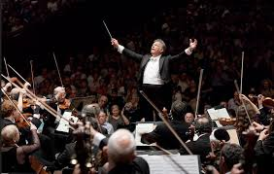
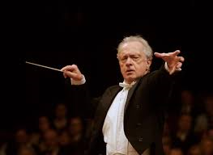
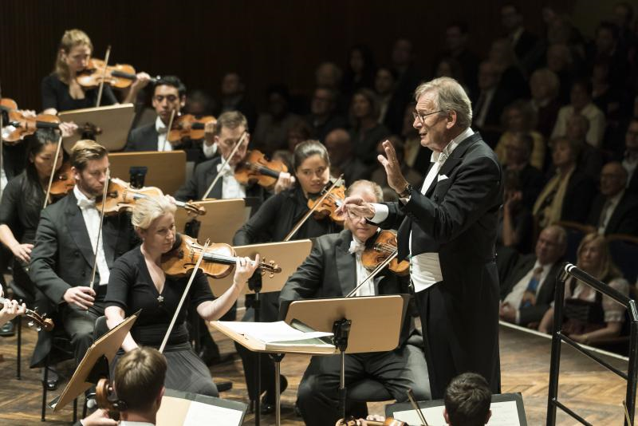
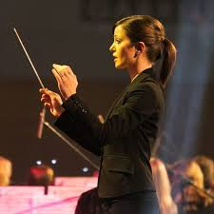
DIRIGENT
VODI ORKESTER
UPORABLJA DIRIGENTSKO PALIČICO

